Slide 1
音便
為了發音方便

Slide 2
條件
只有五段動詞才會音便
五段動詞下面接
て、ては、ても、て下さい、ています…

Slide 3
音便種類
イ音便
促音便
鼻音便

Slide 4
イ音便
五段動詞語尾為く、ぐ
書く＋て → 書いて
泳ぐ＋て → 泳いで

Slide 5
促音便
五段動詞語尾為う、つ、る
買う＋て → 買って
待つ＋て → 待って
乗る＋て → 乗って

Slide 6
鼻音便
五段動詞語尾為ぬ、ぶ、む
死ぬ ＋て → 死んで
呼ぶ ＋て → 呼んで
飲む ＋て → 飲んで

Slide 7
例外
行く→ 行って

Slide 8
不音便
五段動詞：話す→話して
上一段下一段動詞：
去掉字尾「る」加上て，
例如：起きる→起きて、見る→見て、借りる→借りて
食べる→食べて、寝る→寝て、教える→教えて
か行 来る→ 来て（きて）
さ行 する→ して
勉強する→ 勉強して
散歩する→ 散歩して

Slide 9
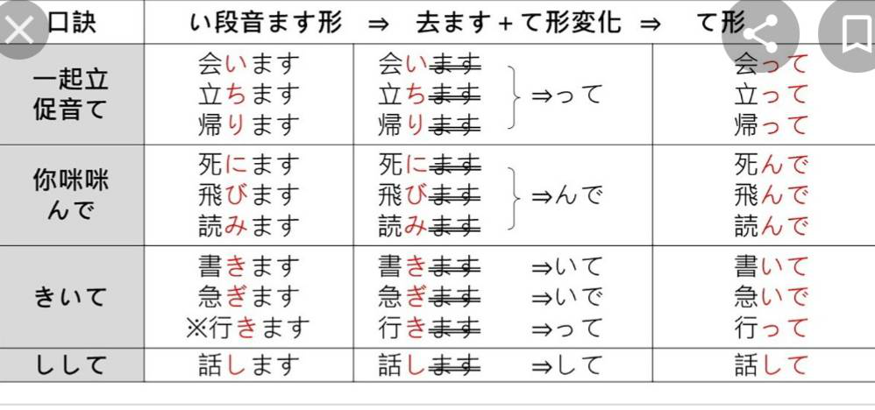

Slide 10
練習１
①．本を借りる／家で読む ⇒
②．準備運動(じゅんびうんどう)をする／ダンスの練習をする ⇒
③．日本に来る／日本語の勉強をする ⇒
④．エアコンを付(つ)ける／勉強をする ⇒
⑤．マスクをする／公園を散歩する ⇒

Slide 11
練習２
①．傘を持つ／会社へ行く ⇒
②．友達に会う／ご飯を食べる ⇒
③．お金を払う／服を買う ⇒
④．バスに乗る／家へ帰る ⇒
⑤．飲み物を買う／友達の家へ行く ⇒

